Slide 1
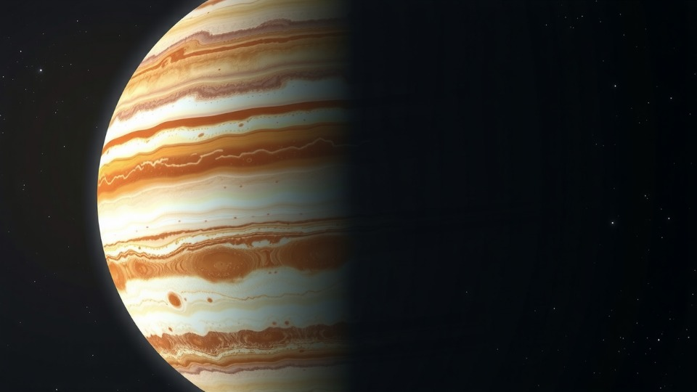

Планета Юпитер
Юпитер — крупнейшая планета Солнечной системы, известная своими гигантскими размерами, мощными атмосферными явлениями и многочисленными спутниками.
В данной презентации мы рассмотрим особенности этой удивительной планеты, включая её строение, атмосферу, знаменитое Большое Красное Пятно и систему спутников.

Slide 2

История открытия Юпитера
С древних времён Юпитер был известен человечеству как одна из пяти видимых невооружённым глазом планет, что сделало его частью мифологии многих культур.
Вавилоняне называли его «Мардук», связывая с богом неба, а древние греки посвятили его Зевсу, верховному божеству.
Современные исследования начались с изобретения телескопа, когда Галилео Галилей впервые наблюдал спутники Юпитера, открыв тем самым новые горизонты астрономии.

Slide 3

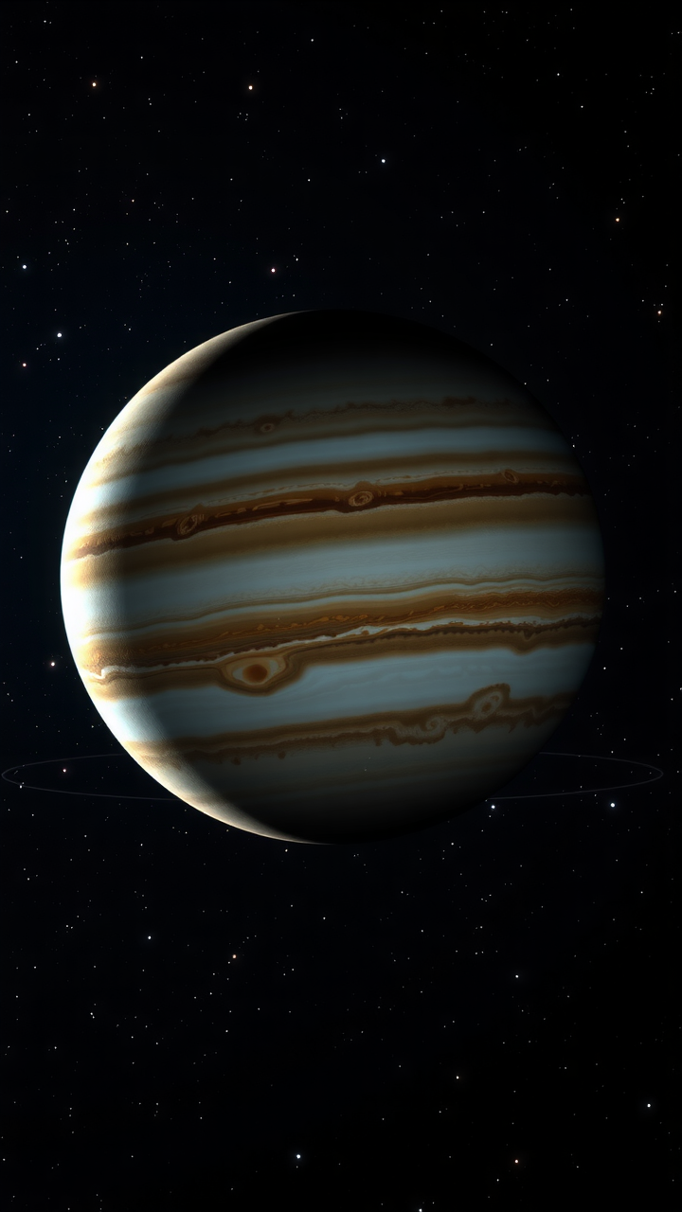
Основные характеристики планеты
Юпитер обладает экваториальным диаметром около 142 984 километров, что более чем в 11 раз превышает размеры Земли.
Его среднее расстояние от Солнца составляет примерно 778 миллионов километров, благодаря чему один год на Юпитере длится около 12 земных лет.
Планета вращается вокруг своей оси с поразительной скоростью, совершая полный оборот за 9 часов 55 минут, что создаёт мощные центробежные силы.

Slide 4

Атмосфера Юпитера
Атмосфера Юпитера представляет собой сложную систему слоёв, состоящую в основном из водорода и гелия, с примесями метана, аммиака и водяного пара.
Эти компоненты формируют знаменитые полосы и вихри, которые можно наблюдать даже в небольшие телескопы.
Одним из самых известных явлений является Большое Красное Пятно — гигантский шторм, существующий уже сотни лет.

Slide 5
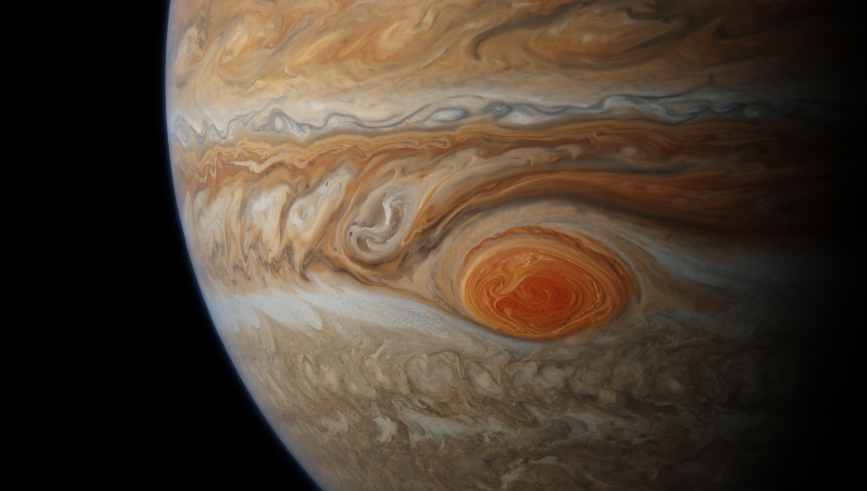

Большое Красное Пятно: метеорологический феномен
Большое Красное Пятно — это антициклонический шторм, который в три раза превышает размеры Земли и существует уже, по крайней мере, 350 лет.
Учёные предполагают, что его стабильность объясняется уникальным взаимодействием внутренних потоков атмосферы и высокой скоростью вращения планеты.
Несмотря на то, что шторм постепенно уменьшается, он остаётся одной из самых загадочных особенностей Юпитера.

Slide 6
Внутреннее строение планеты
В отличие от Земли, Юпитер не имеет твёрдой поверхности, а его внутреннее строение представлено слоями газа, переходящими в жидкое состояние под воздействием огромного давления.
В центре планеты предполагается наличие твёрдого ядра, состоящего из металлического водорода и других элементов, окружённого слоем металлического водорода.
Это уникальное строение делает Юпитер объектом для изучения процессов, происходящих в газовых гигантах.

Slide 7
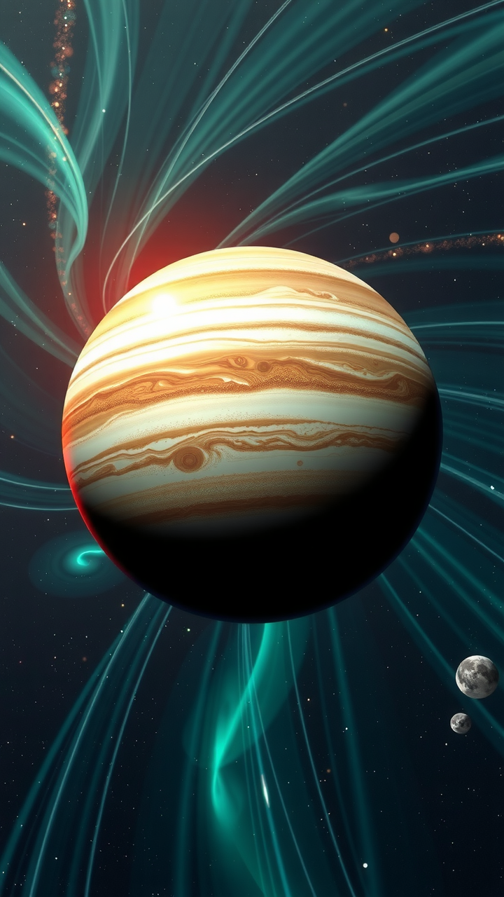
Магнитное поле Юпитера
Магнитное поле Юпитера — одно из самых мощных в Солнечной системе, превышающее земное в 20 000 раз, что делает его важным фактором для защиты планеты и её спутников от космической радиации.
Оно генерируется движением электропроводящих жидкостей в недрах планеты, включая металлический водород.
Это поле также создаёт яркие полярные сияния, наблюдаемые в верхних слоях атмосферы.

Slide 8

Спутники Юпитера
Юпитер окружает система из 95 подтверждённых спутников, среди которых четыре крупнейших — Ио, Европа, Ганимед и Каллисто — были открыты ещё Галилеем.
Эти луны представляют собой удивительное разнообразие: от вулканически активного Ио до покрытой льдом Европы, под которой, возможно, скрывается океан жидкой воды.
Изучение этих спутников помогает учёным лучше понять условия, необходимые для возникновения жизни.

Slide 9
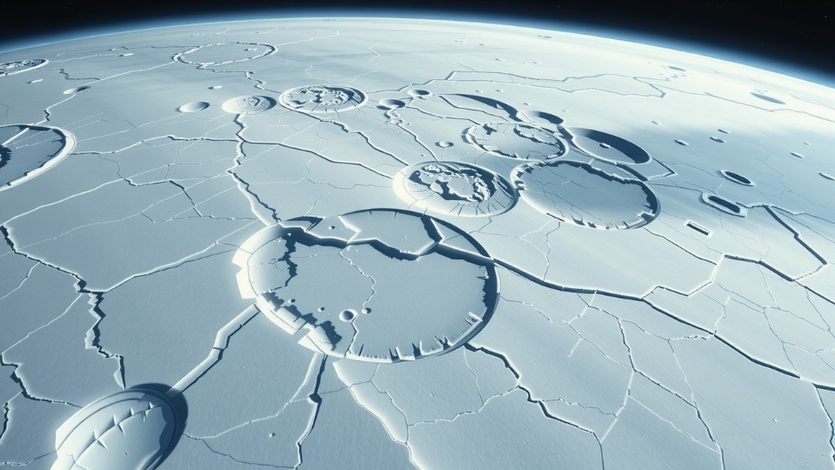

Европа: луна с потенциалом жизни
Европа, один из крупнейших спутников Юпитера, привлекает особое внимание исследователей благодаря своему ледяному покрову, под которым, согласно данным миссий, может находиться глобальный океан.
Этот океан содержит больше воды, чем все земные моря вместе взятые.

Slide 10
Кольца Юпитера
Хотя кольца Юпитера менее известны, чем кольца Сатурна, они представляют собой сложную систему из пыли и мелких частиц, образующихся в результате столкновений микрометеоритов с его спутниками.
Кольца разделены на несколько основных частей: тонкое главное кольцо, более широкое толстое кольцо и внешнее рассеянное кольцо.
Несмотря на их малозаметность, эти кольца играют важную роль в изучении динамики пылевых частиц в космосе.

Slide 11
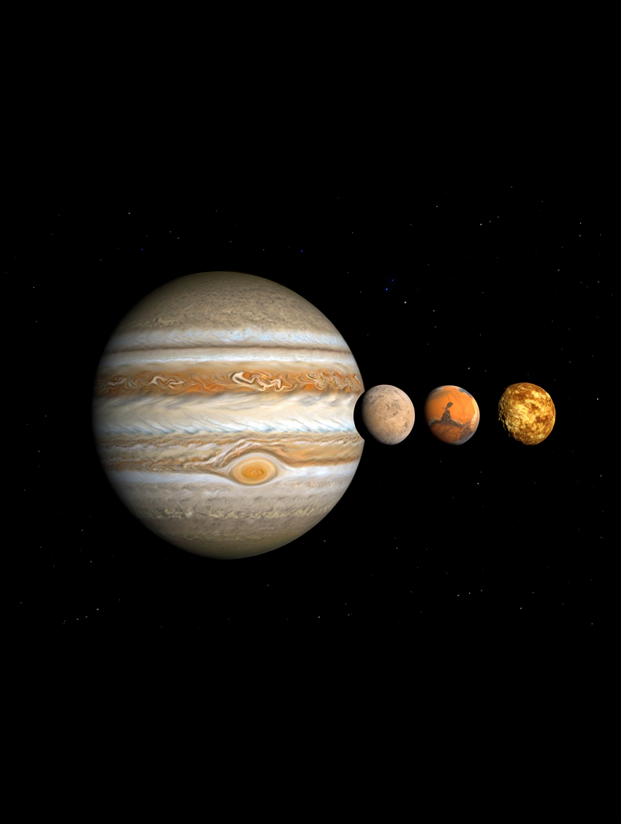
Юпитер в сравнении с другими планетами
Юпитер занимает уникальное место среди планет Солнечной системы благодаря своей массе, которая составляет около 70% от общей массы всех планет.
Его гравитационное влияние стабилизирует орбиты астероидов в поясе между Марсом и Юпитером, а также защищает внутренние планеты от частых столкновений с кометами.
Благодаря этому Юпитер выступает своеобразным «стражем» Солнечной системы.

Slide 12
Исследования Юпитера: история миссий
Первыми шагами в изучении Юпитера стали миссии «Пионер-10» и «Пионер-11», которые в 1970-х годах предоставили первые детальные снимки планеты.
Затем последовали миссии «Вояджер», позволившие обнаружить новые спутники и изучить атмосферу.
Современная миссия «Юнона» (Juno), запущенная в 2011 году, предоставляет беспрецедентные данные о внутреннем строении и магнитном поле планеты.

Slide 13
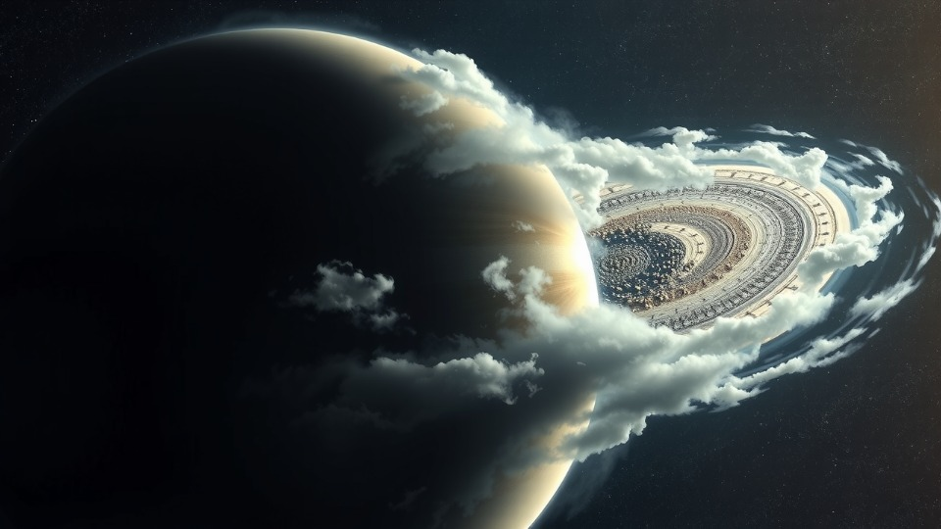
Роль Юпитера в формировании Солнечной системы
Учёные считают, что Юпитер сыграл ключевую роль в ранней истории Солнечной системы, мигрируя по орбите и изменяя распределение материи в протопланетном диске.
Его гравитация могла помешать формированию другой планеты в поясе астероидов, а также способствовала перераспределению ледяных тел в дальние регионы системы.
Эти процессы повлияли на современную структуру Солнечной системы.

Slide 14
Юпитер и астероиды: защитная функция
Гравитационное поле Юпитера часто выступает в роли «космического пылесоса», притягивая или отклоняя опасные для Земли астероиды и кометы.
Например, в 1994 году комета Шумейкеров-Леви столкнулась с Юпитером, демонстрируя, как планета защищает внутренние области системы.
Однако иногда Юпитер может и направлять объекты к Земле, что делает его влияние двойственным.

Slide 15
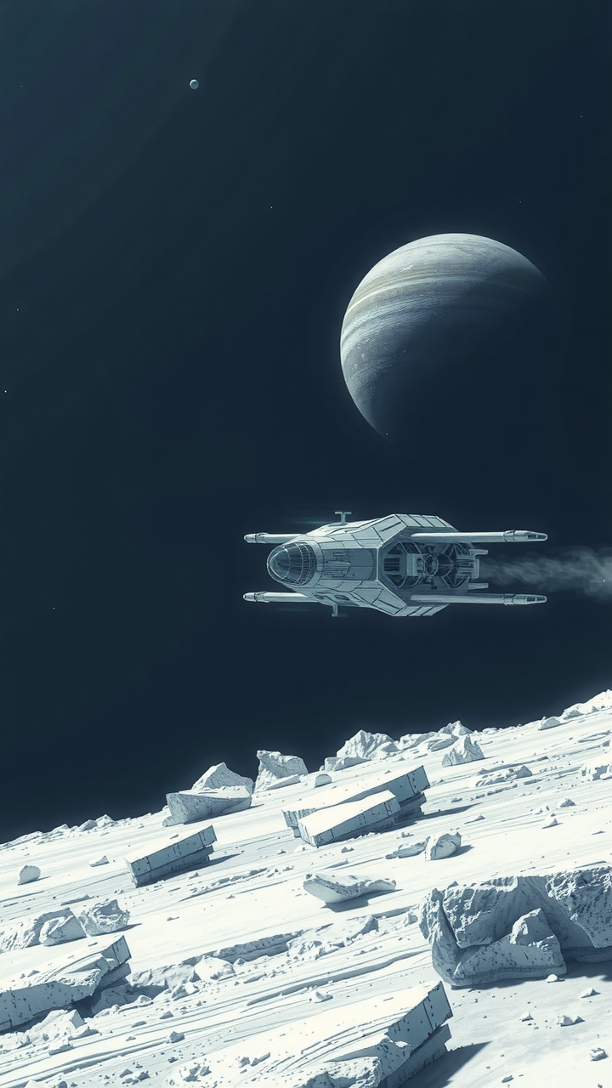

Будущее исследований Юпитера
Планируемые миссии, такие как Europa Clipper и JUICE (Jupiter Icy Moons Explorer), направлены на изучение спутников Юпитера и их потенциала для существования жизни.
Технологические достижения позволяют надеяться на новые открытия, включая возможность забора проб из подледных океанов Европы.
Юпитер остаётся одной из самых перспективных целей для дальнейшего изучения.

